Slide 1

自動車買い換えと各種エビデンス
XBRL Japan税理士グループ 編

Slide 2



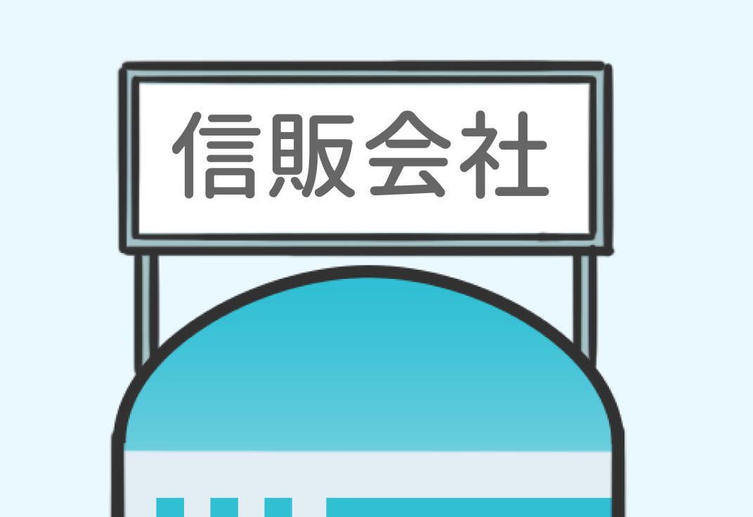





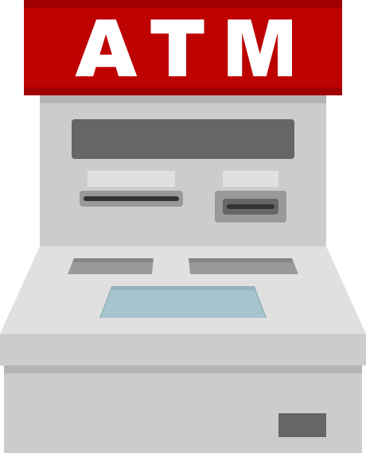
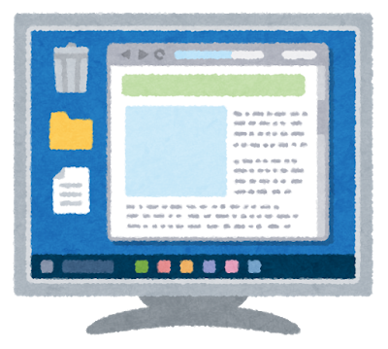
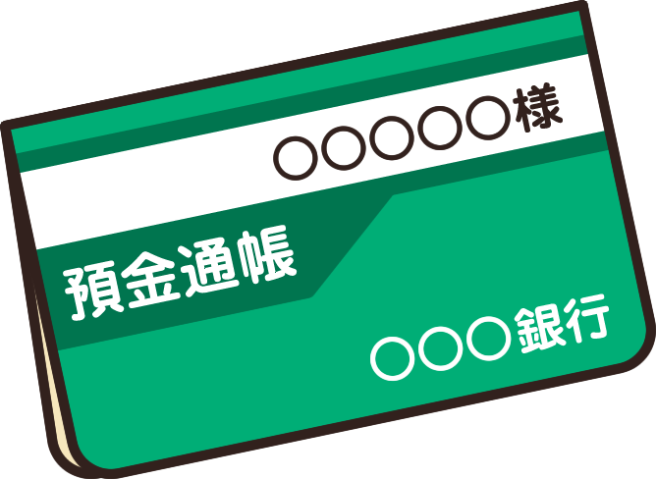
下取り
頭金
立替払い
契約
銀行口座
新車の車検証
見積もり明細書
預金契約
頭金の
領収書
自動車検査場
カーディーラー
ローン支払い予定表
ローン支払
契約
納車
銀行口座
自動車買い換えに必要な仕訳の資料が揃う
購入
申込書
預金契約
減価償却
台帳
企業
通帳
データ
下取り
車情報

Slide 3
金額 | 借方 | 摘要 | 貸方 | 金額
6,698,870 | 215車両 | 日産GTR富士山35は123 |  | 0
11,200 | 853租税公課 | 日産GTR車両諸税
36,780 | 847保険料 | 日産GTR自賠責ほか
147,810 | 869雑費 | 日産GTR車両諸費用
63,793 | 921 支払利息 | 日産GTR割賦利息
510,343 | 184前払費用 | 日産GTR割賦利息
 |  | 日産GTR・リース | 314未払金 | 6,124,636
 |  | 日産GTR現金払い | 111現金 | 1,344,660
0 |  | 下取・日産スカイライン静岡33に6-567 | 931車売収 | 500
3,000 | 941車売原価 | 下取・日産スカイライン静岡33に6-567
 |  | 下取・日産スカイライン静岡33に6-567 | 215車両 | 3,000
7,471,796 |  |  |  | 7,472,796
買い換えの仕訳。
前記6種類の証憑が揃わないと、買い換えの仕訳はできない。

Slide 4

自動仕訳に必要な資料という視点で考えると、
どこまでの範囲の証憑を「インボイス」とするかは難しい問題。
消費税計算のためには、見積もりまたは内訳明細書が必須だが……。
消費税計算さえできれば、自動仕訳ができなくていいってワケじゃないよね。
実際の現金預金の動きをトレースするためには、
領収書や預金記録が必要だし……。

